Slide 1
Program pengelompokan nilai
powerPoint
Muhammad ilham Ramadhan (24343101)

Slide 2
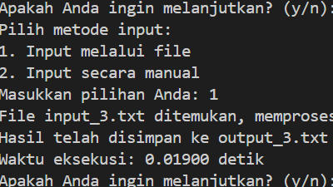
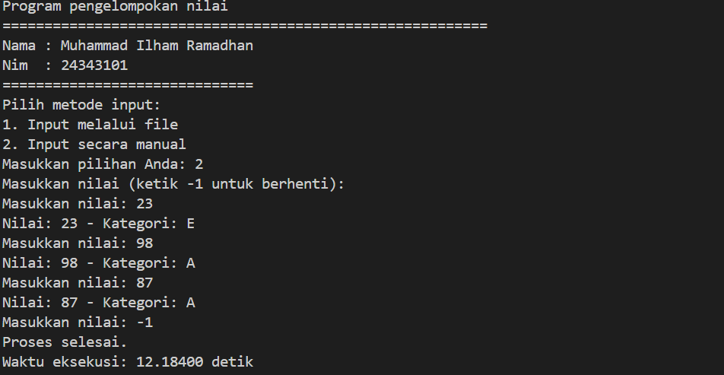
Fitur-fitur yang ada di program
Dari program pengelompokan nilai
Input melalui file
Input secara manual
fitur ini untuk membaca program dari file teks, dan setiap nilai dimasukan dalam file teks hasilnya akan disimpan dalan file output, fitur ini memudahkan kita untuk input data yang banyak
Fitur ini adalah untuk pengguna memasukan nilai sapu persatu menggunakan keyboard dan dapat berhenti saat pengguna mengetik -1, lalu nilai dikategorikan dan hasilnya akan ditampilkan dilayar

Slide 3
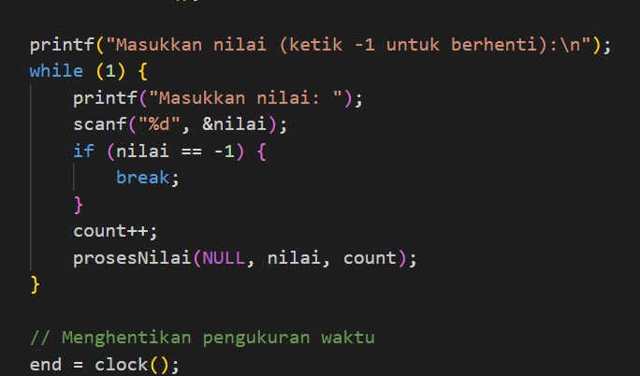
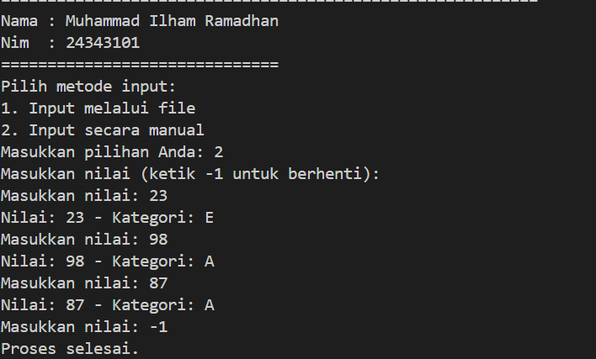
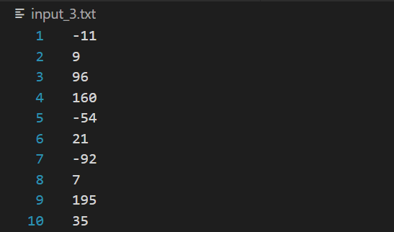
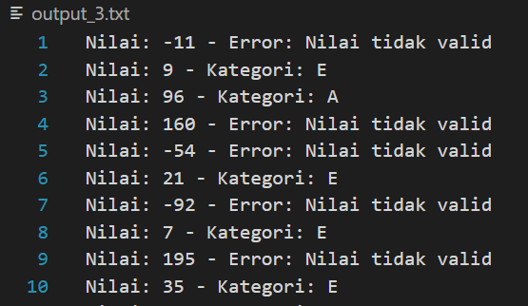
Input dan output
Dari program pengelompokan nilai
Input manual
Output manual
Input file
Output file
Nilai dimasukan oleh pengguna melalui keyboard
Nilai dimasukan oleh pengguna melalui file yang telah disediakan

Slide 4
proses
Dari program pengelompokan nilai
Memilih metode input
Membaca nilai
validasi
Kita disini memilih untuk menggunakan file atau manual
Dari file atau input manual
Nilai di luar 0-100 dianggap tidak valid
Pencatatan hasil
Pengukuran waktu
Klasifikasi
Nilai dikategori kedalam A, B, C, D, atau E
Output ke file atau layar/terminal
Program pencatatan waktu eksekusi menggunakan Pustaka <time.h>

Slide 5
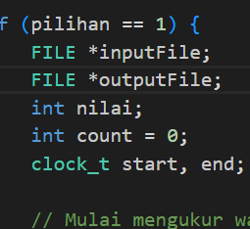

Struktur data yang digunakan
Dari program pengelompokan nilai
variabel
1. Int nilai : Menyimpan nilai yang diproses.
2. Int count : Menghitung jumlah data yang diproses
3. Char kategori : Menyimpan kategori nilai (A, B, C, D, E).
file
1. inputFile : File input untuk membaca nilai
2. outputFile : File output untuk menyimpan hasil kategori.

Slide 6
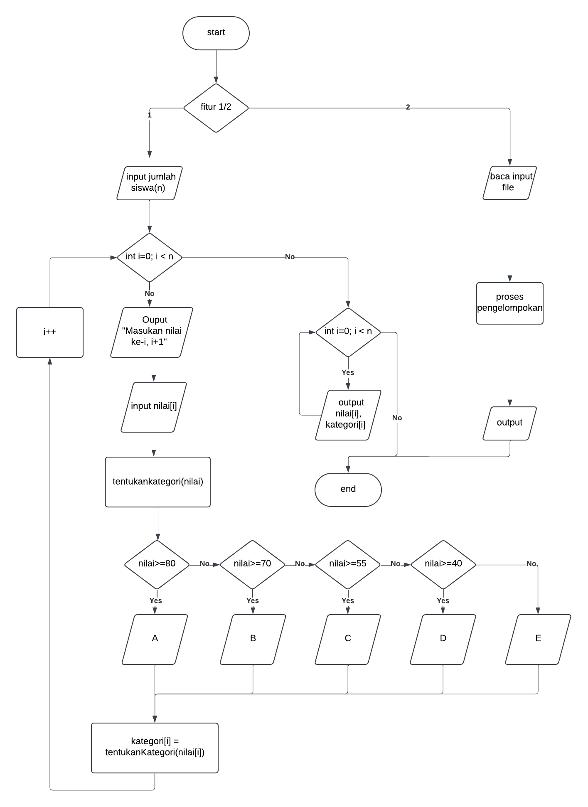
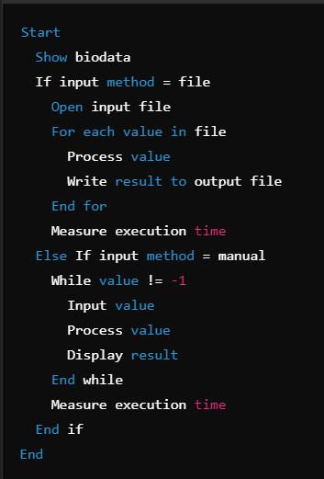
Flowchart dan pseudocode
Dari program pengelompokan nilai
Flowchart
pseudocode

Slide 7
Hatimu hancur!?, iman lh penyelamat
Terimakasih
Atas perhatiannya

